Slide 1

Областной просветительский проект
«Марафон налоговой грамотности
«НАЛОГОВИГАЦИЯ»»
Направление практики: специальные проекты с органами соц. защиты, МФЦ, ПФР, ФНС, Роспотребнадзором и др.;
Наименование субъекта: Самарская область
Авторы практики:
Региональный центр финансовой грамотности населения Самарской области; Шурунова Е.Л., тел. (846) 979-79-62, e-mail: rcfg63@yandex.ru
Управление Федеральной налоговой службы по Самарской области, Станотин Д.В., (846) 250-70-29 доб. 1011, t.papuxina.r6300@tax.gov.ru

Slide 2

Цель
Межрегиональный форум «Созвездие IQ - Самарский НАНОГРАД»
повышение уровня налоговой грамотности и культуры, создание сообщества грамотных налогоплательщиков
Задачи
сформировать навыки управления своими финансами, а также понимание сущности и необходимости налогов как экономического явления, позитивное отношение молодых людей к налоговой политике РФ,
Участники
До 5 000 чел./год– обучающиеся образовательных организаций Самарской области

Slide 3
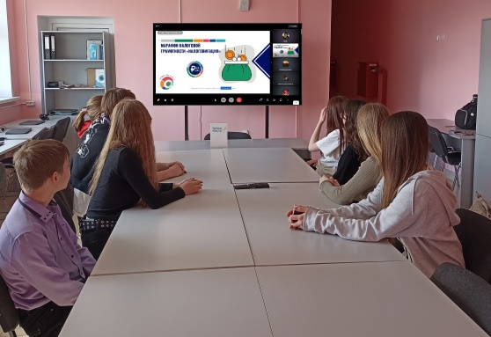
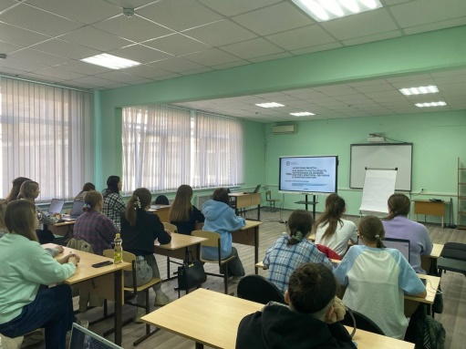
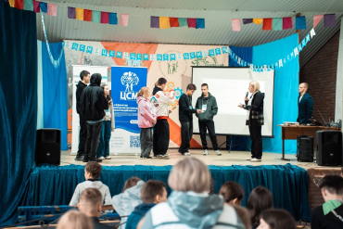
Марафон налоговой грамотности «НАЛОГОВИГАЦИЯ»
Этап «Обучающий лекторий»
- Онлайн - лекторий по налоговой грамотности и формированию налоговых знаний и культуры, в рамках которого прошли тематические лекции для обучающихся и педагогических работников:
«История и теория налогообложения», «Личный кабинет налогоплательщика – твой помощник», «Имущественные налоги физических лиц», «Налоговые вычеты – как вернуть часть средств», «Как оформить свое дело?», «Самозанятость: мой первый бизнес», «Как работают онлайн-кассы и зачем они нужны?».
- Финансовые квизы, мастер-классы в Областной профильной смене по финансовой грамотности в ДОЦ «Жигули»

Slide 4
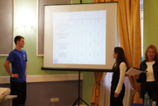
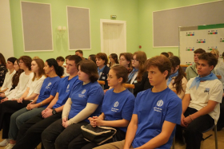
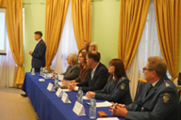
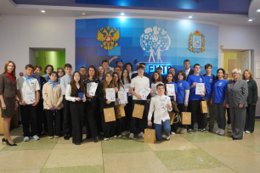
Марафон налоговой грамотности «НАЛОГОВИГАЦИЯ»
Этап финансовый турнир «Думай о будущем»
Сотрудники РЦФГ совместно со специалистами УФНС по Самарской области организовали:
командную игру – «Финансовый батлл»; профориентационную презентацию о профессии налогового инспектора;
мастер – классы: заполнить 3-НДФЛ, подключиться к «Личному кабинету налогоплательщика для физических лиц».

Slide 5
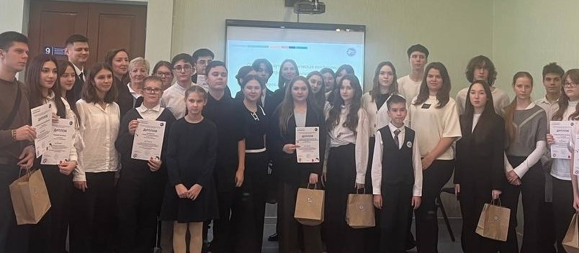
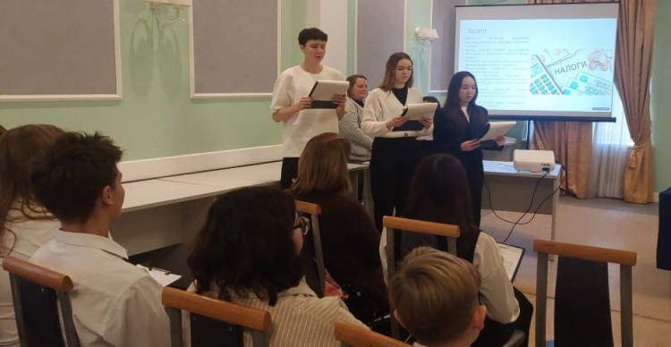
Марафон налоговой грамотности «НАЛОГОВИГАЦИЯ»
Этап «Конкурс проектов «Равный – равному. Расскажу о налогах», направленный на
повышение налоговой и финансовой грамотности старшеклассников через создание и реализацию обучающих проектов по налоговой тематике для своих сверстников по принципу «равный-равному».
Темы проектов:
«Налоги: зачем я плачу? Социальная и экономическая роль налогов: что строится и финансируется на наши налоги?»,
«Система налогообложения имущества физических лиц в России в сравнении с налогообложением имущества в других странах»,
«Я – самозанятый».
«Проект: Равный – равному.
Расскажи о налогах»
1 место: ГБОУ СОШ №11 г. Кинеля
2 место: МБОУ "Школа № 9"
г. о. Самара,
ГБОУ СОШ №1 г. Похвистнево
3 место: МБОУ «Гимназия № 2»
г. о. Самара ГБПОУ "Самарский торгово-
экономический колледж"

